Slide 1





هيا نلعب بينجو!
ابدأ

Slide 2



ت
قا
لو
مخ
  ال
68
ي
33
28
8
74
52
45
ال
11
71
58
ح
29
6
63
49
38
22
12
64
60
41
ة
3

Slide 3


أهداف الدرس
  أن تتعرف الطالبة على وحدة تركيب المخلوقات الحية
  1
  أن تعدد الطالبة حاجات المخلوقات الحية
  2
  أن تذكر الطالبة وظائف المخلوقات الحية الخمسة
  3
  أن تتعرف الطالبة على الخلايا الحيوانية والنباتية وتفرغ بينها
  4

Slide 4
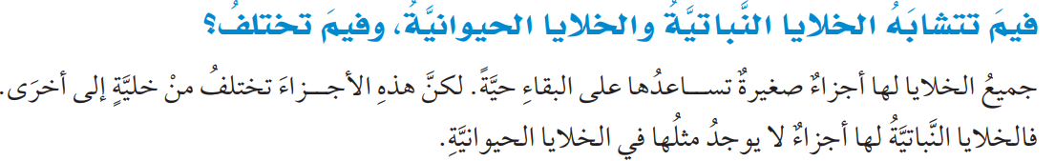
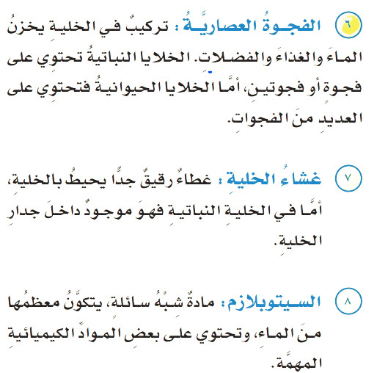
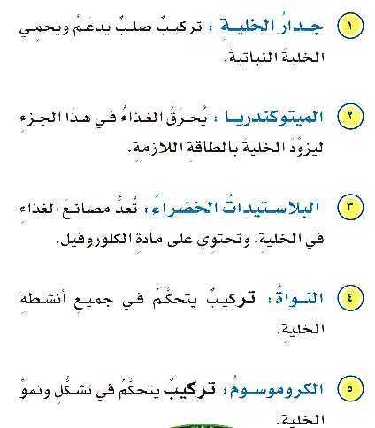

Slide 5

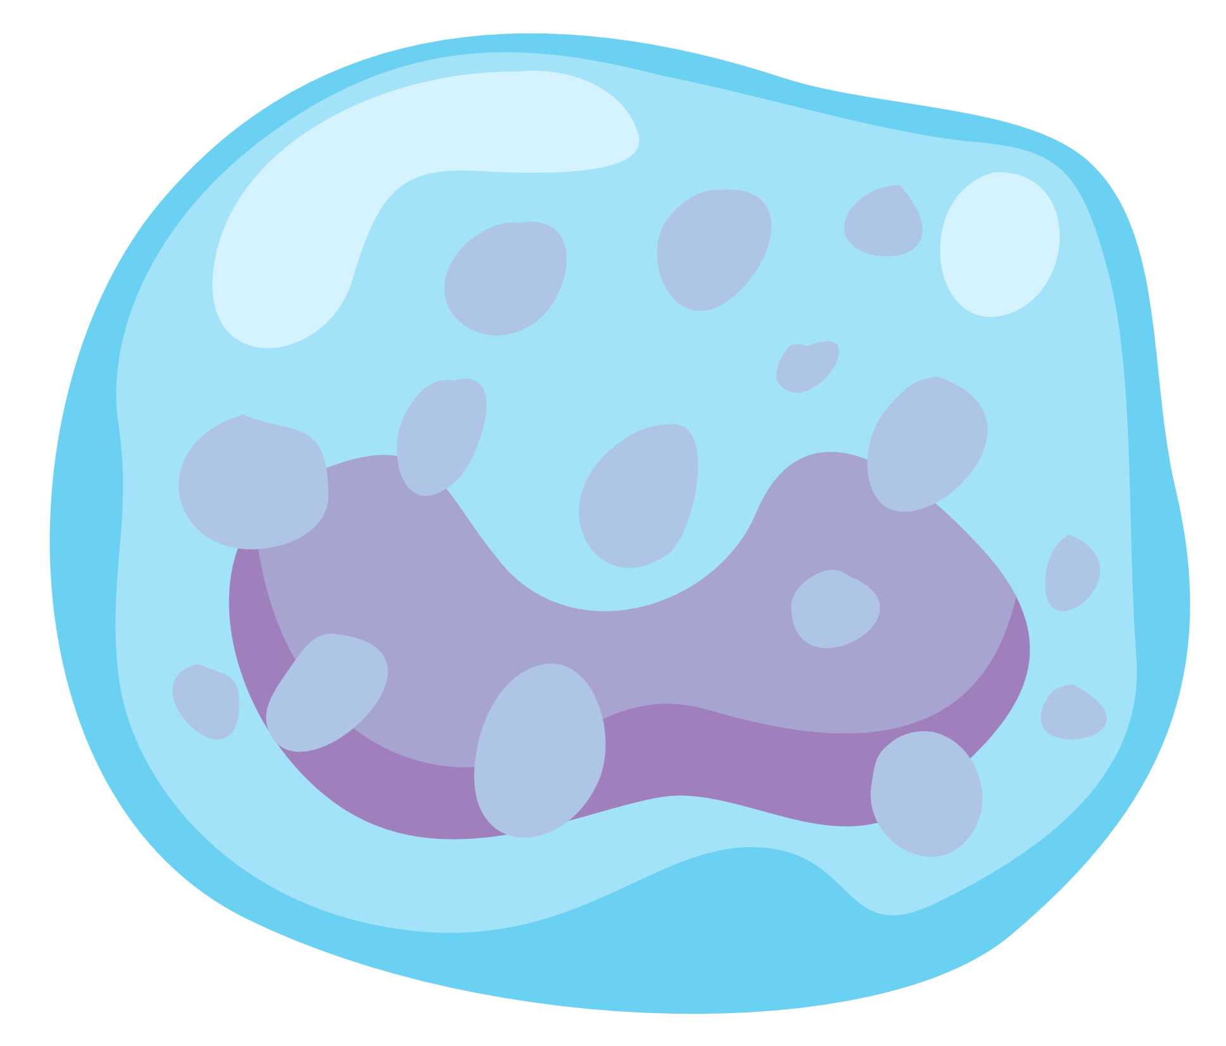
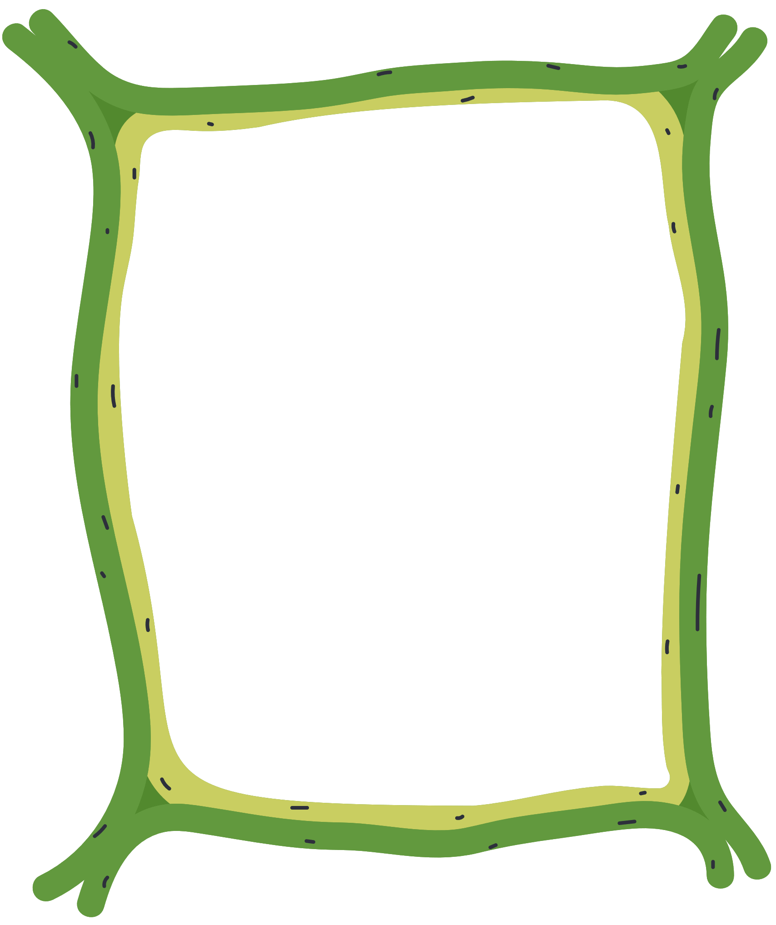
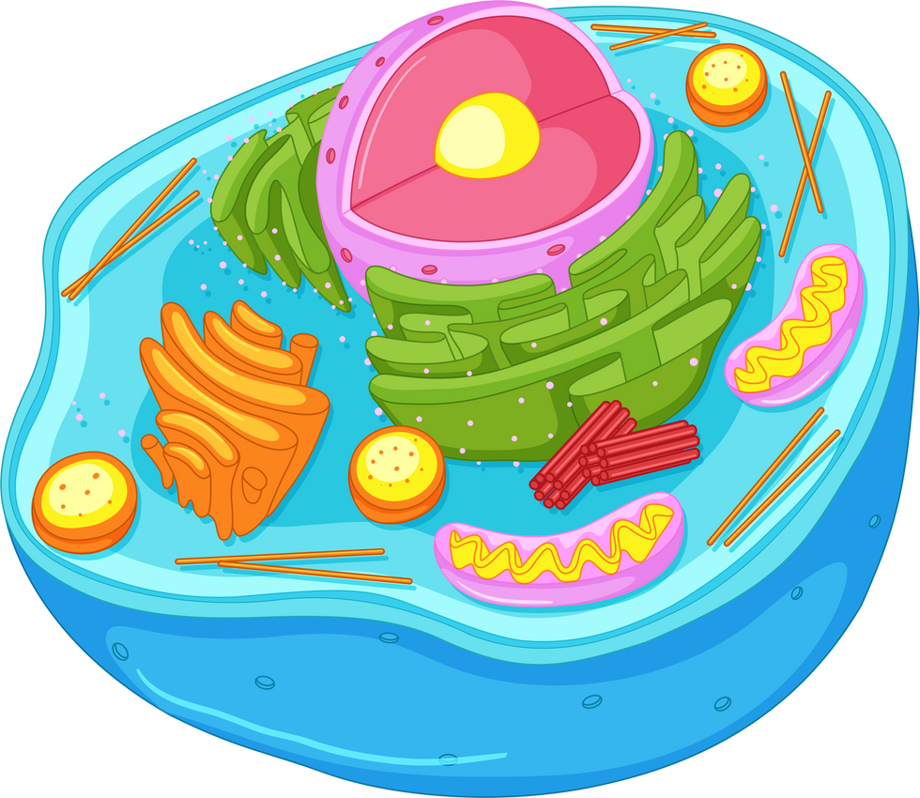
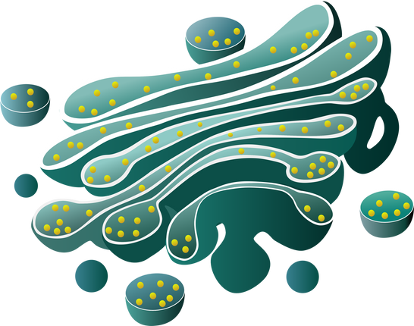
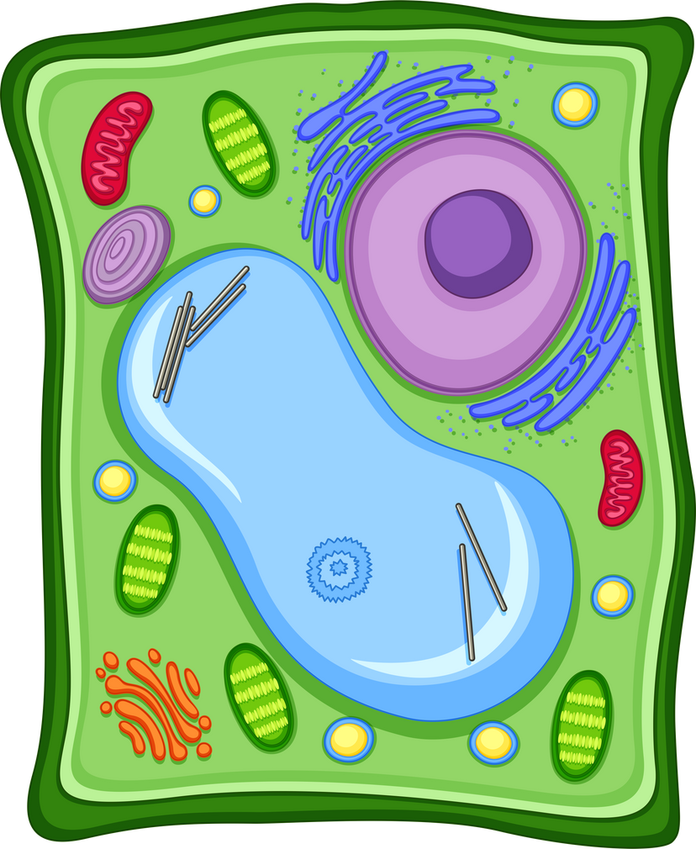

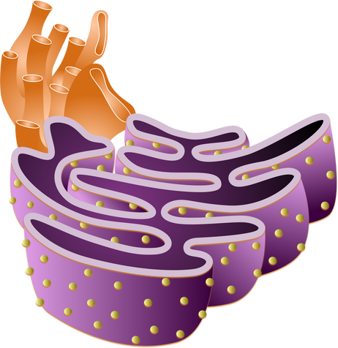
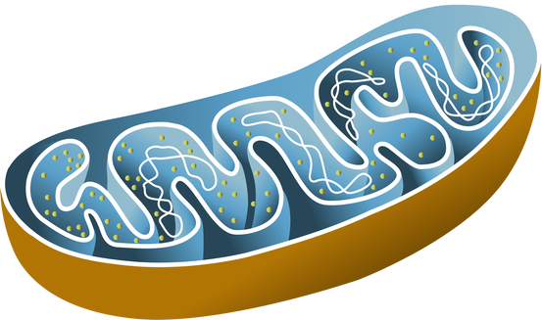

جدار الخلية+ الغشاء الخلوي
الغشاء الخلوي
فجوة عصاريه
ميتو كندريا
خليةحيوانية
بلاستيدات خضراء
النواة+ الكروموسومات
خلية نباتية
السيتو بلازم

Slide 6

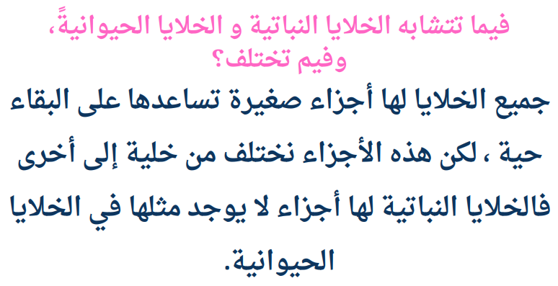



هيا نلعب بينجو!

Slide 7

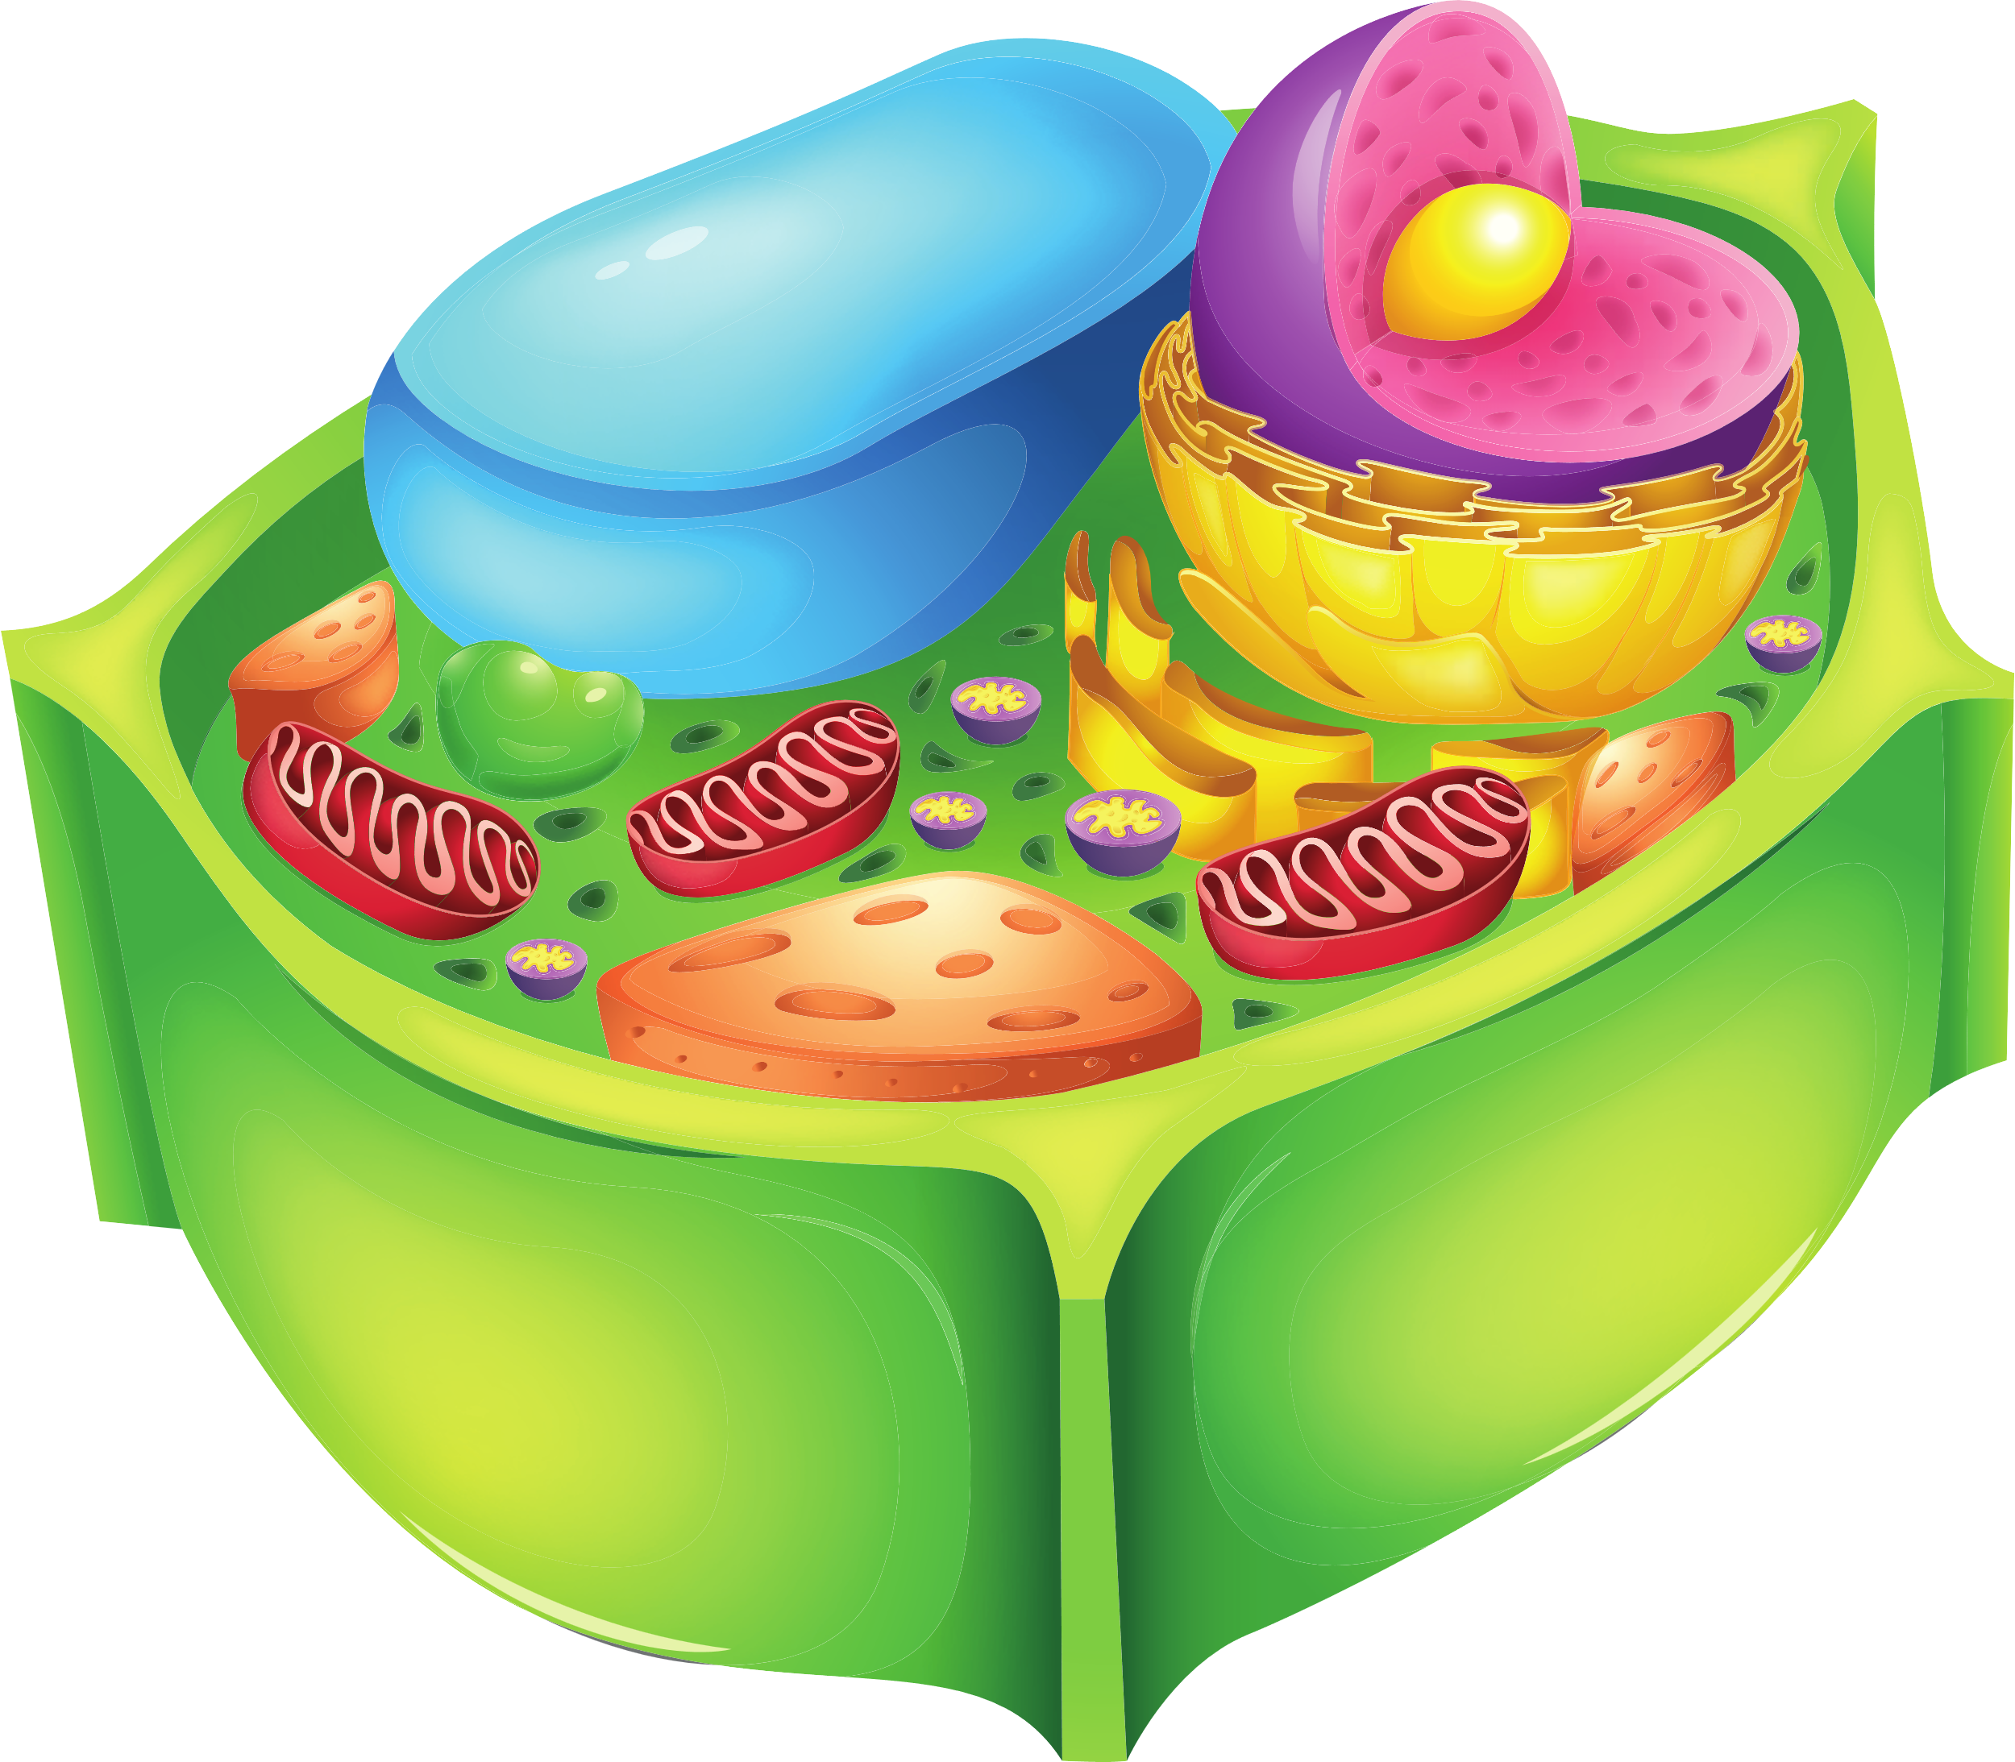

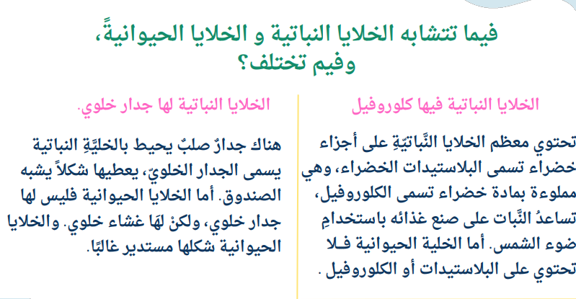

تنتمي هذه الخلية إلى
النباتات
ما سبب اللون الاخضر في الخلية النباتية وما فائدته
ما الذي اعطى الخلية الحيوانية شكلها المميز

Slide 8

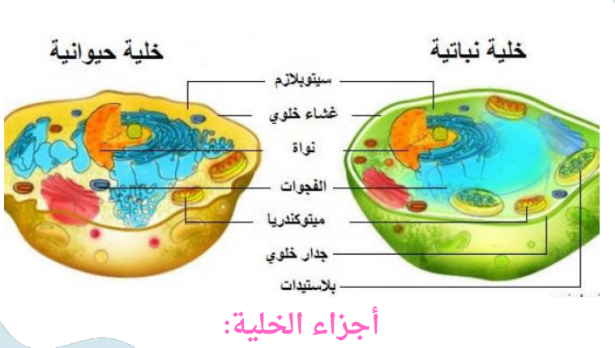

2الجولة
لنبدأ

Slide 9
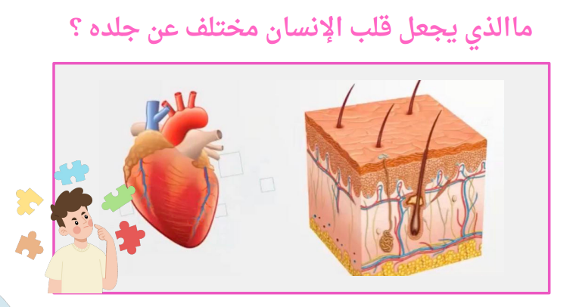



Slide 10
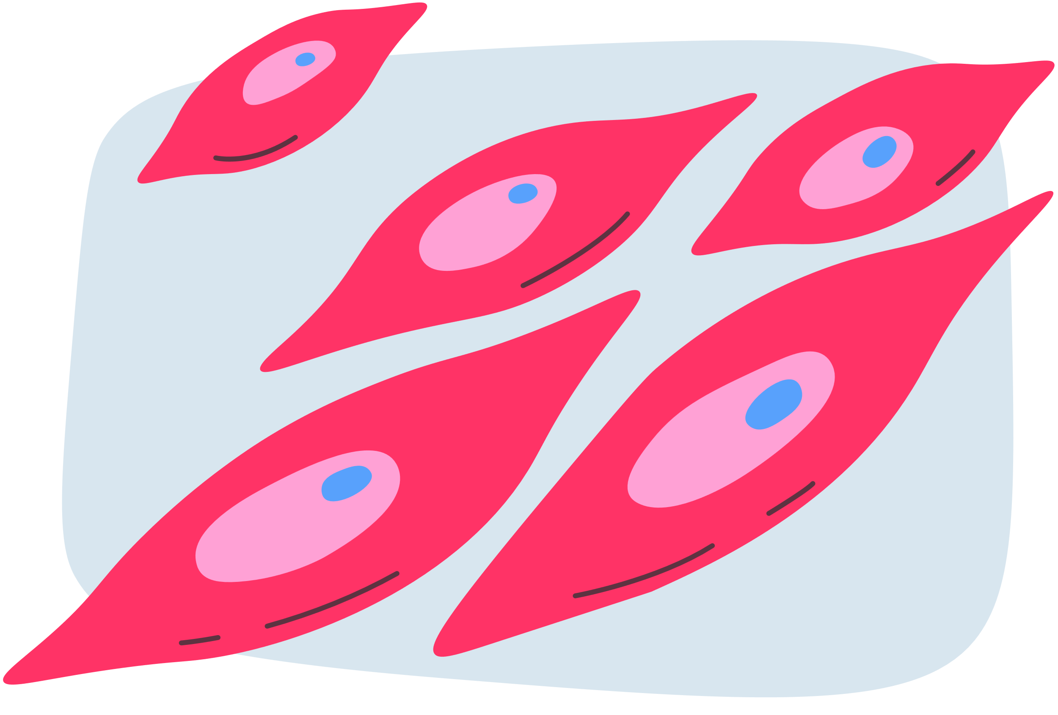
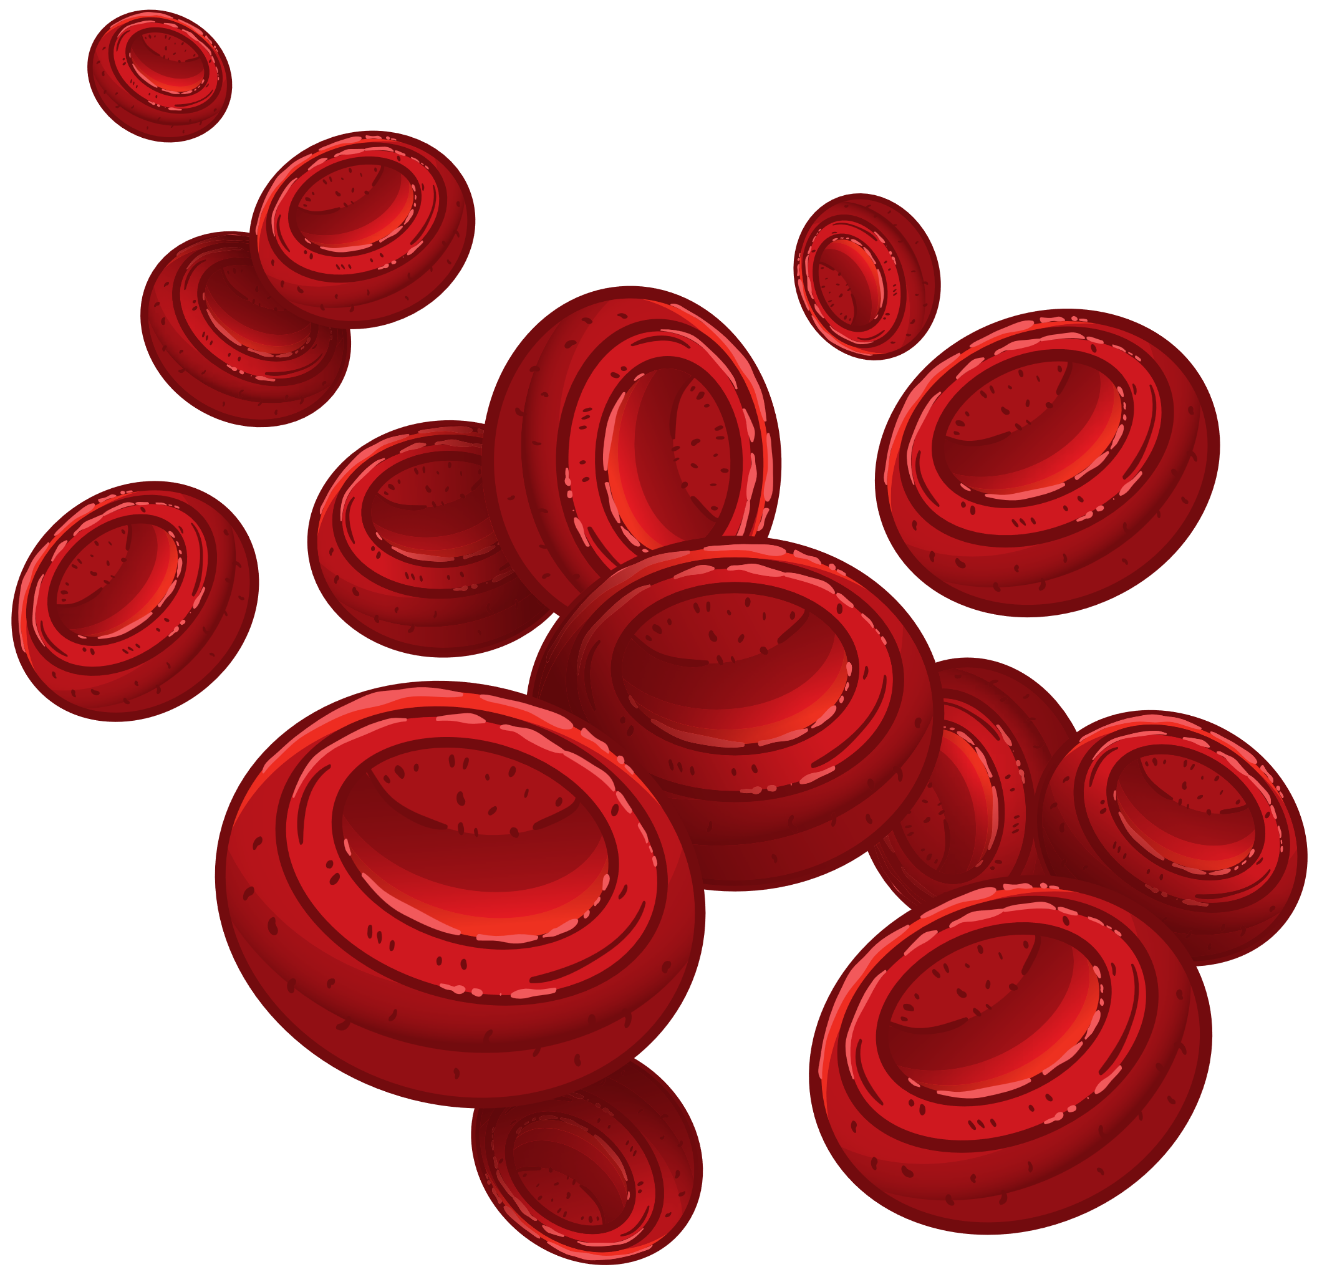
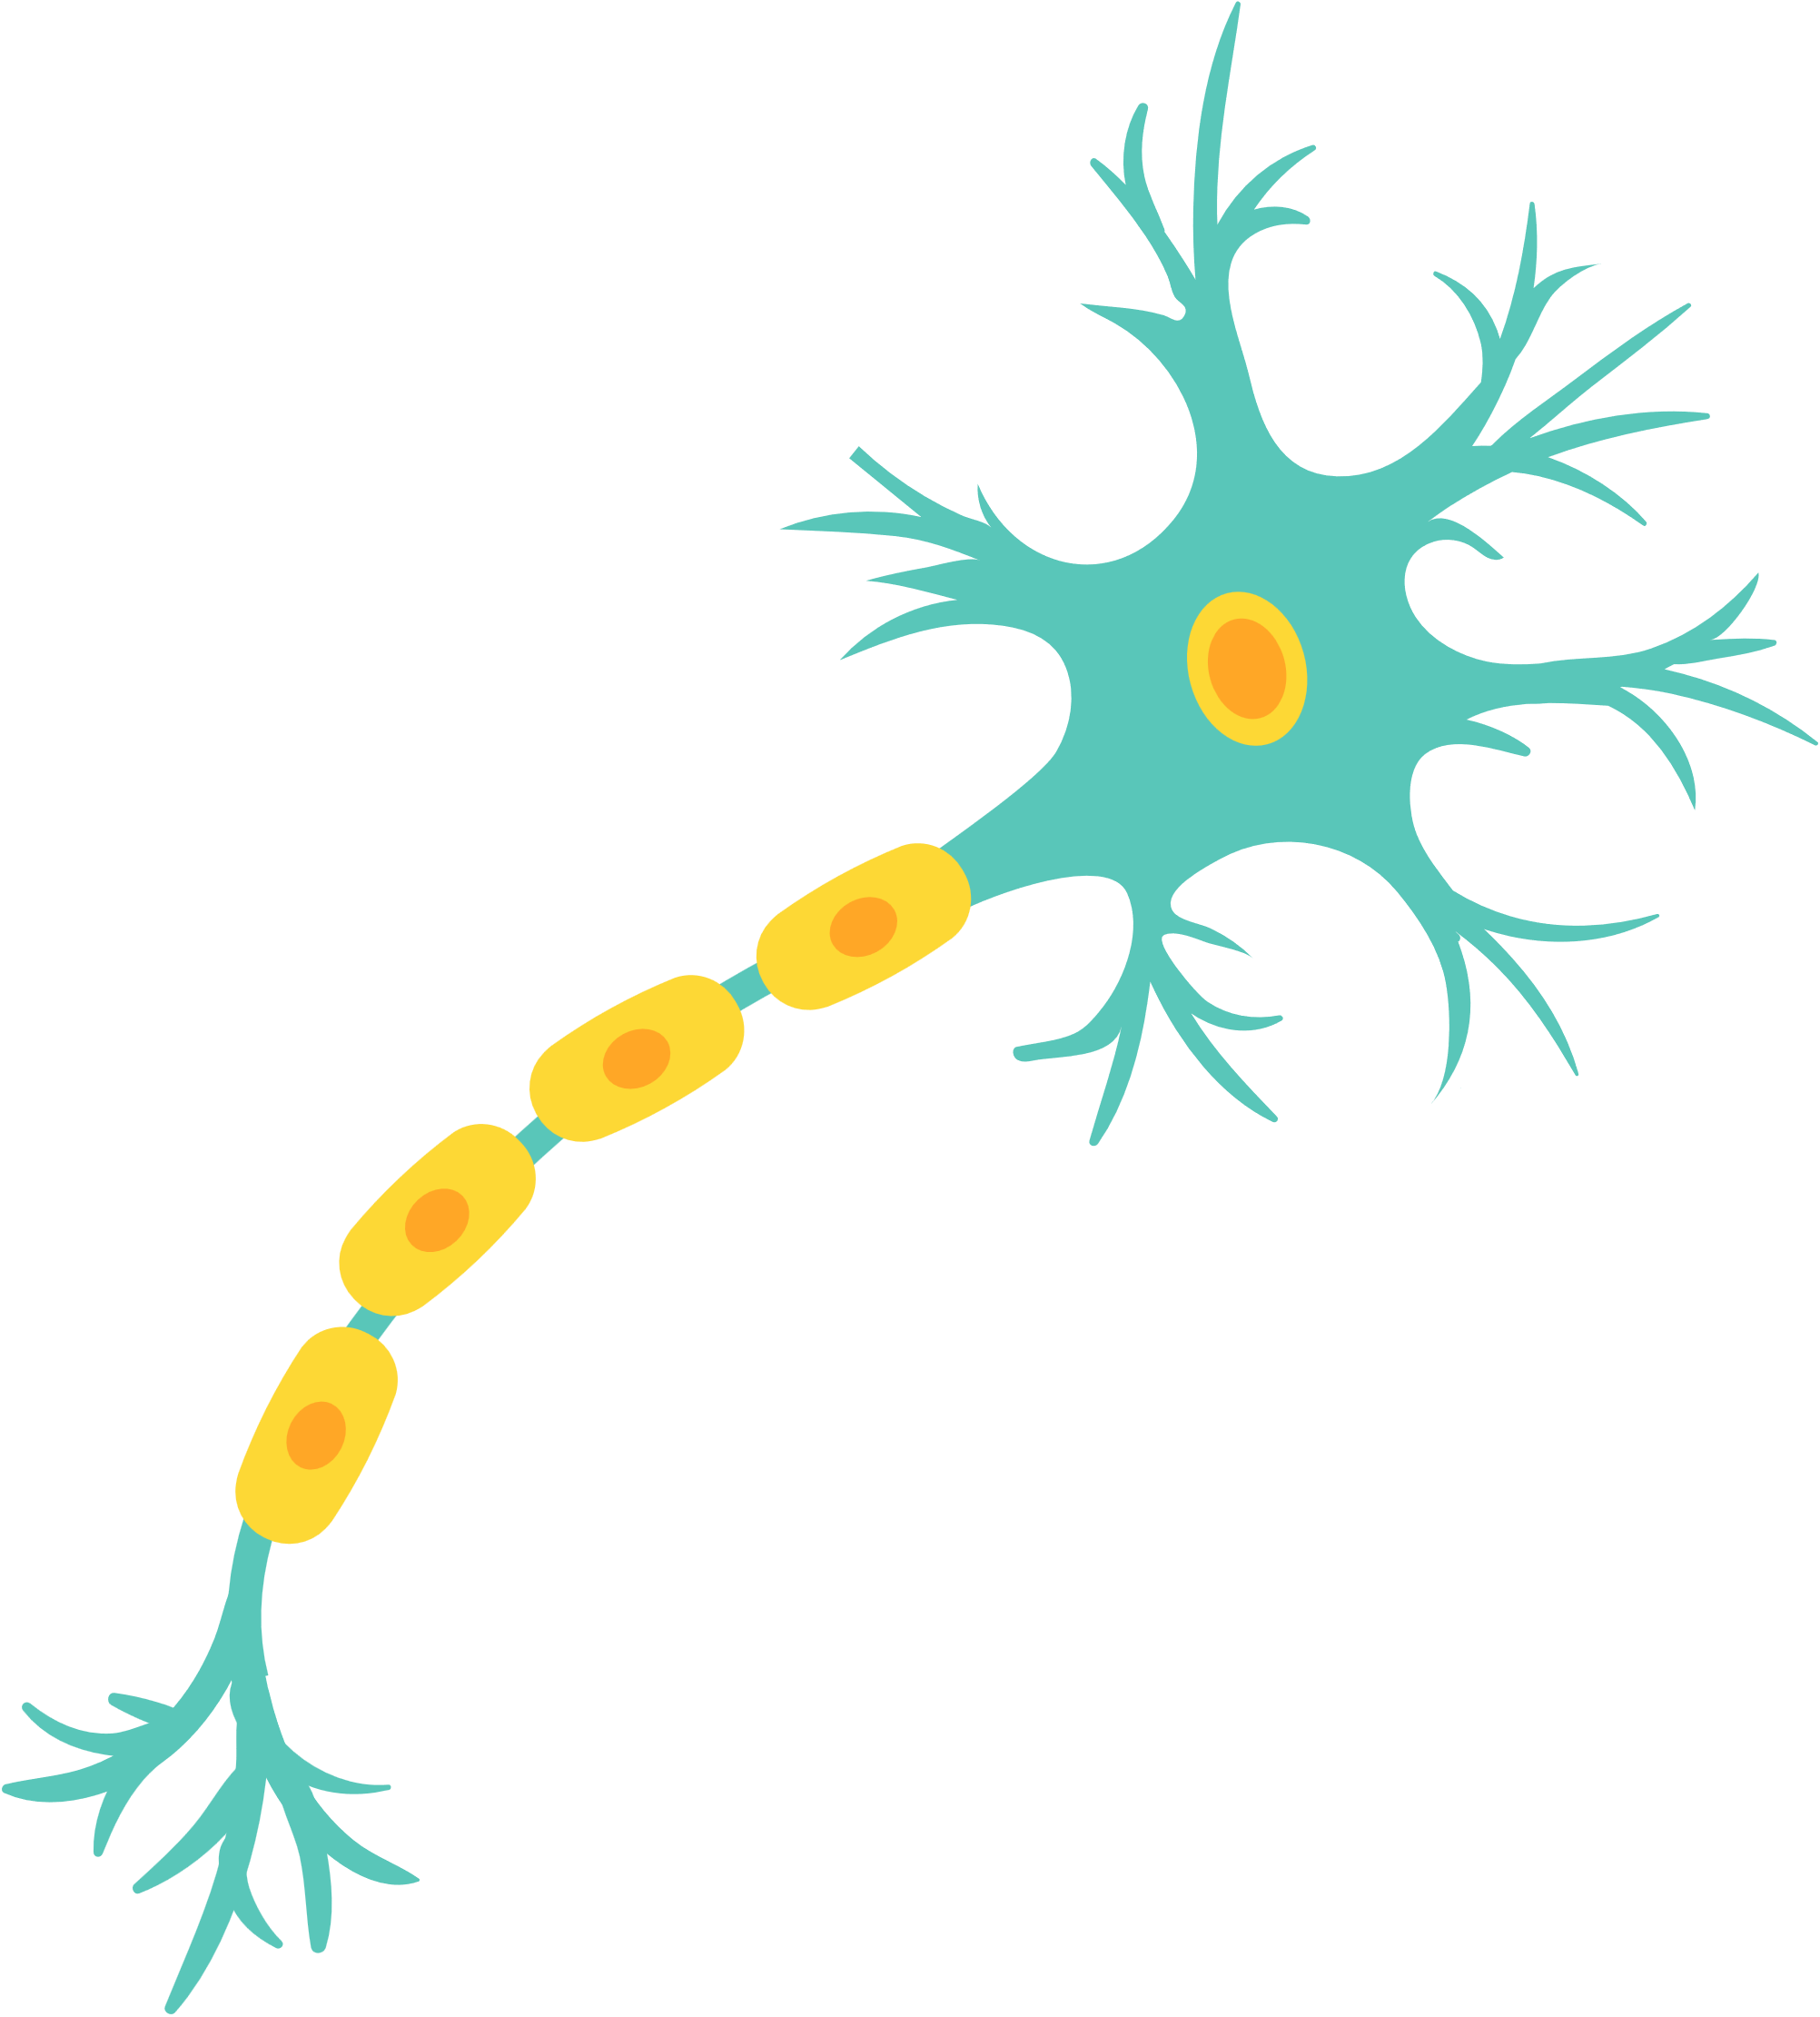
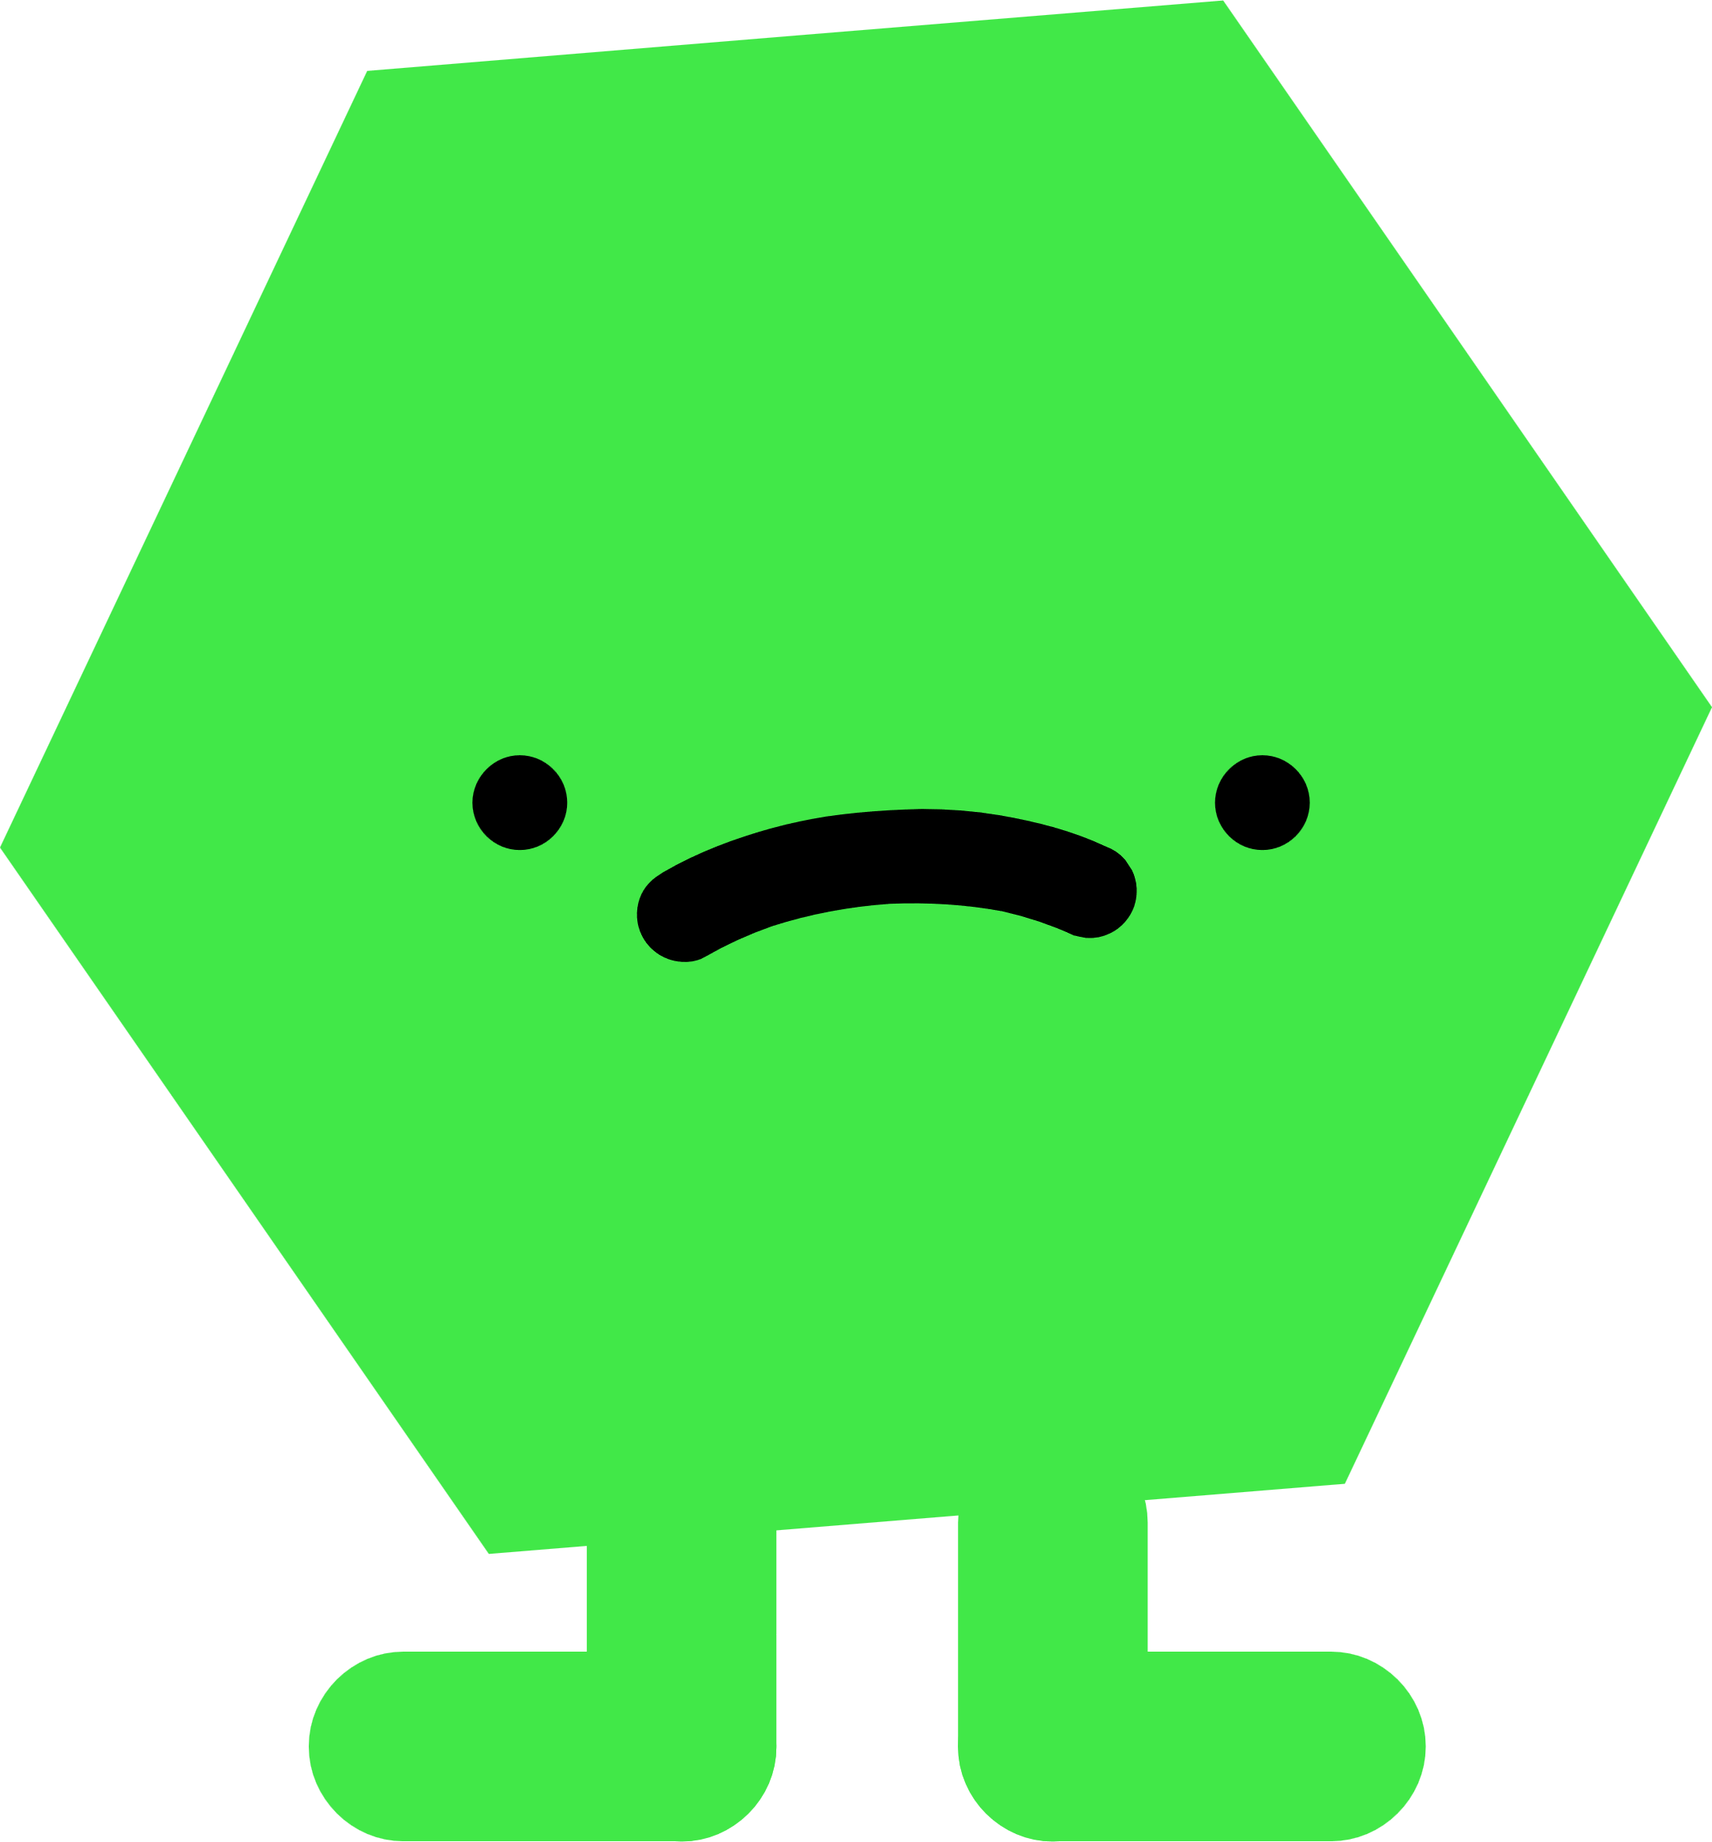




ما أنواع الخلايا التي ترينها وما وظيفة كلا منها
هل للنبات خلايا متخصصه

Slide 11

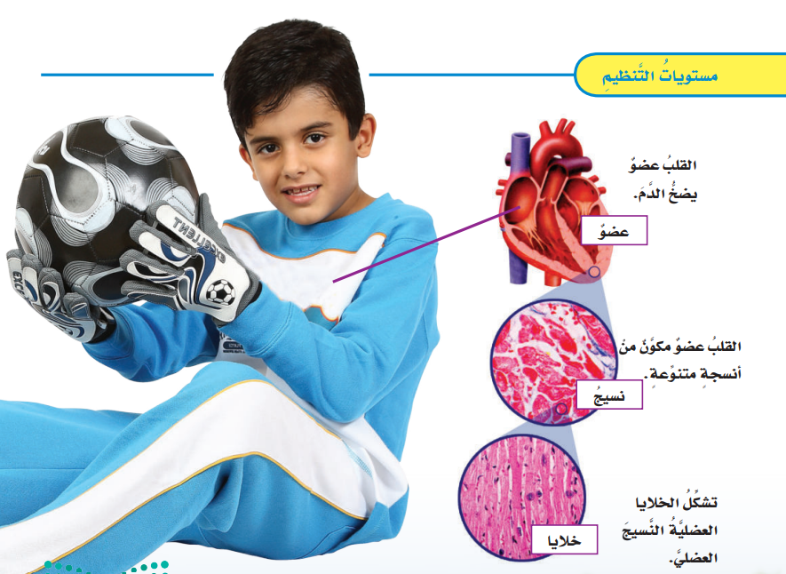




Slide 12
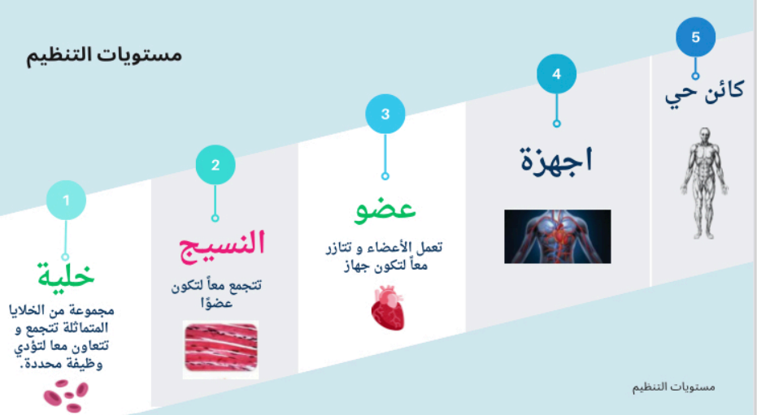




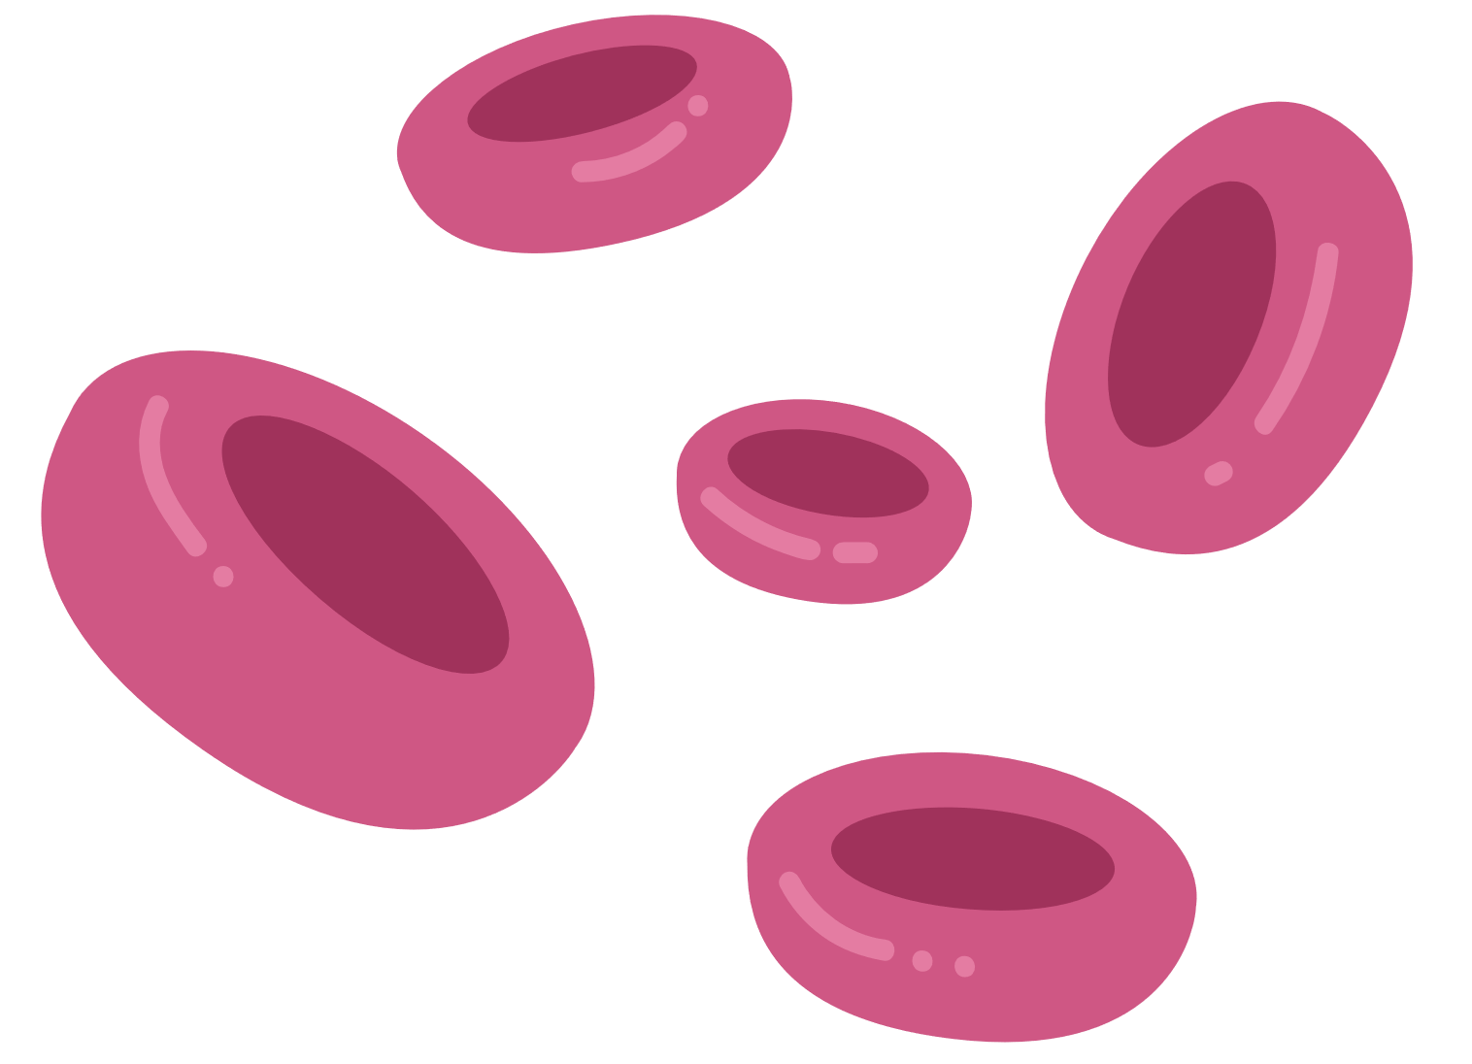

Slide 13

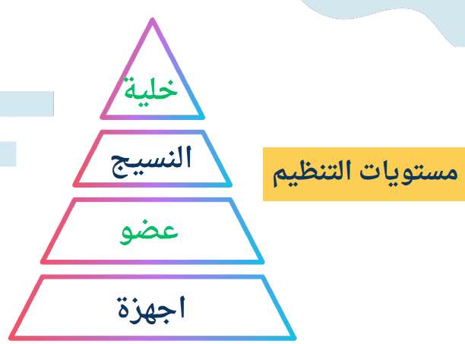



مستويات التنظيم

Slide 14
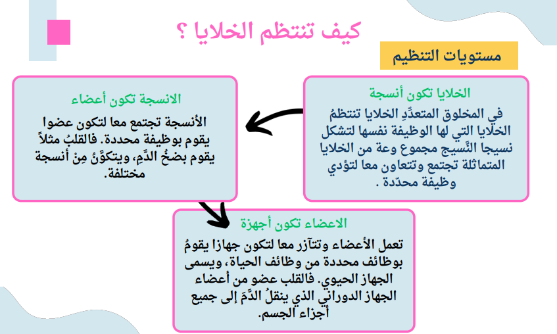




Slide 15
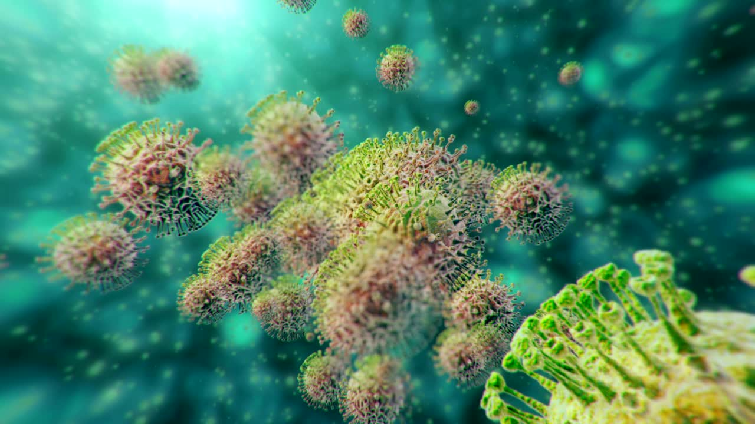
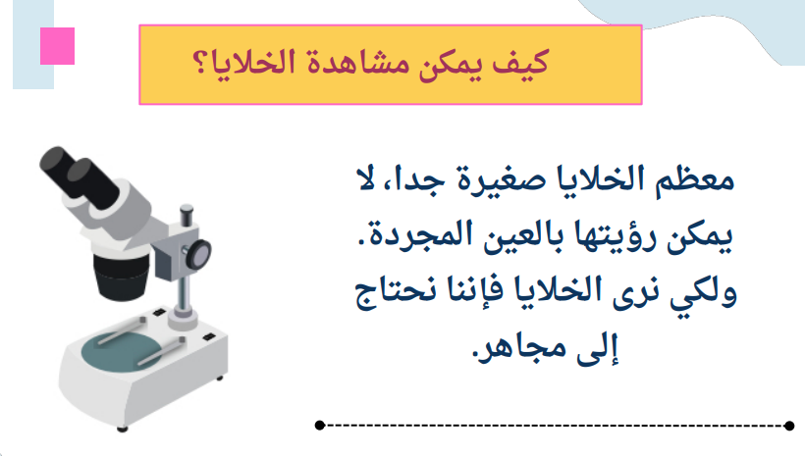
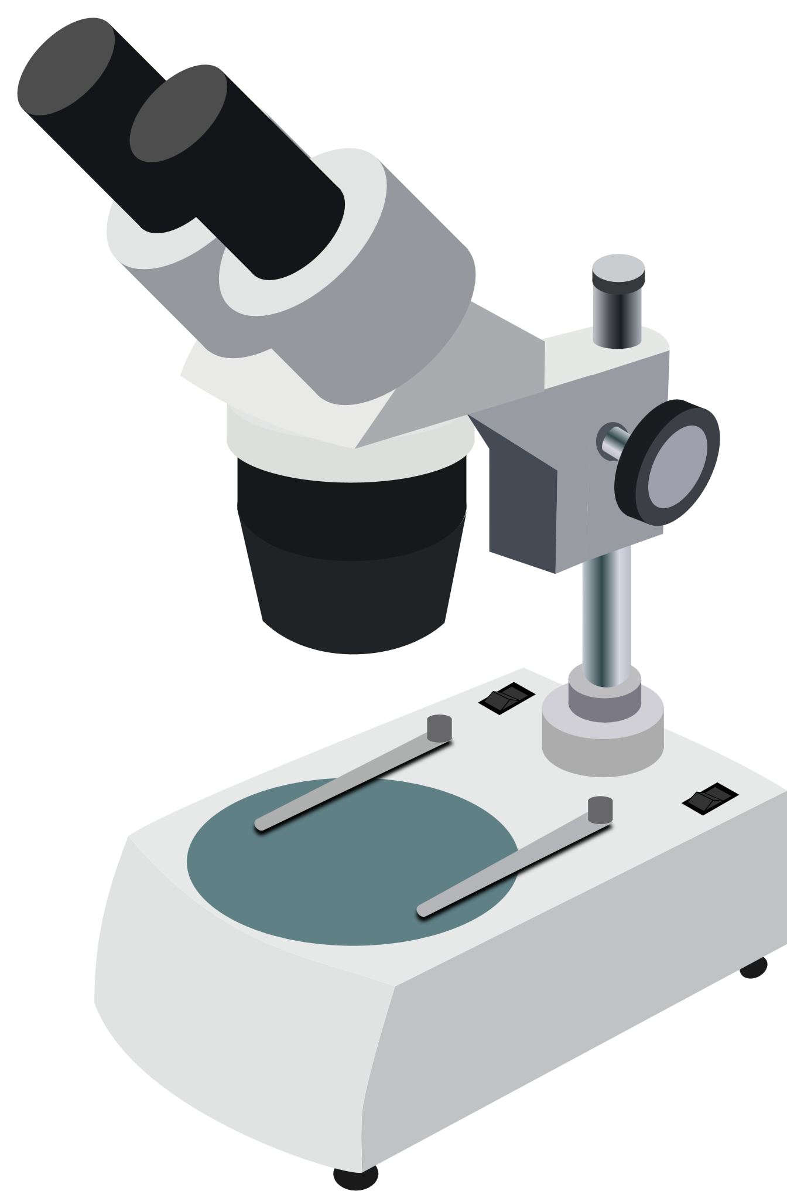




بطل الوضوح هو...

Slide 16
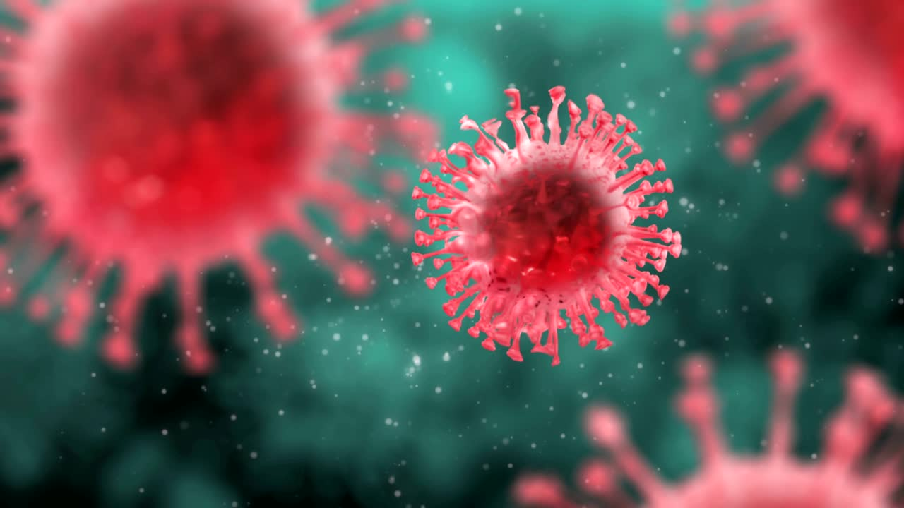
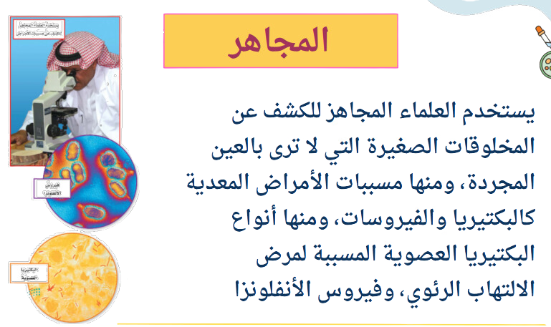





Slide 17
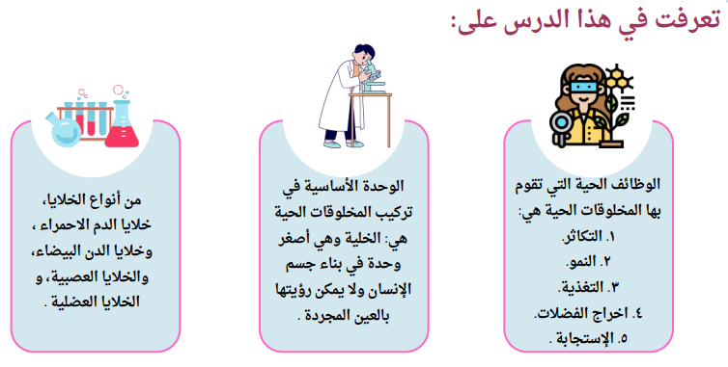
تعلمت في هذا الدرس

Slide 18

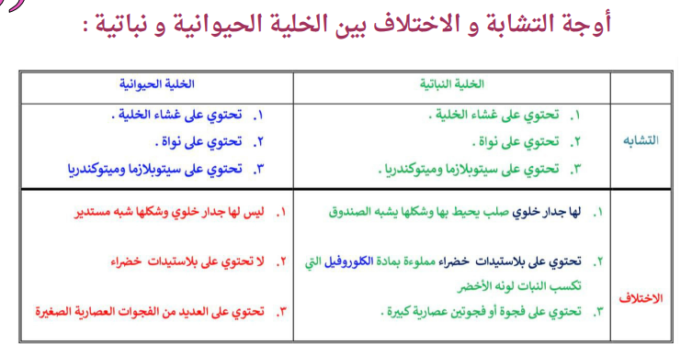
أهم شيء تعلمته

Slide 19
شكرًا على اللعب!
أراكم لاحقًا!

